Slide 1
ВЫПУСКНАЯ КВАЛИФИКАЦИОННАЯ РАБОТА на тему ФОРМИРОВАНИЕ БАЗЫ ДАННЫХ АНАЛИЗА И ОЦЕНКИ ФУНКЦИОНИРОВАНИЯ ИНФОРМАЦИОННОЙ СИСТЕМЫ БЫТОВЫХ УСЛУГ.
Выполнил: студент 4-курса
Рашидов Бобир
Научный руководитель:
ст.преп.Ганиева Н.А.

Slide 2
СОДЕРЖАНИЕ
Введение
Глава 1. Основные характеристики информационных систем
Глава 2. Средства программирования и алгоритмы применяемые для создания информационной системы оказания услуг
Глава 3. Вычислительный эксперимент автоматизации информационной системы оказания бытовых услуг
Заключение
Литература
Приложение

Slide 3
Актуальность работы.С развитием общества всё больше возникала потребность в широком обмене информацией. Однако только после изобретения письменности и книгопечатания, позволившего массово собирать и распространять данные, создание телеграфной и телефонной связи, передающей сообщения в течение минуты, возникла система распространения информации. Человек стал использовать для обработки информации различные технические устройства и приспособления в виде арифмометров, логарифмических линеек, калькуляторов, электронных вычислительных машин, ознаменовавших переход к информационному обществу.
Основная причина применения автоматизированных систем, использующих базу данных, является стремление собрать все обрабатываемые данные в единое целое и обеспечить к ним контролируемый доступ.

Slide 4
Цель и задачи исследования. Целью данной выпускной квалификационной работы является разработка информационной системы оказания бытовых услуг, которая направлена на обслуживание населения и регулирования рынка бытовых услуг с целью обеспечения полного и комплексного обслуживания потребителей, улучшения качества жизни населения.
При разработке системы управления и оказания услуг были учтены следующие критерии:
значение услуги для жизни и здоровья клиентов;
социальная значимость;
финансирование;
территория обслуживания.
Для достижения поставленной цели необходимо решение конкретных задач:
– исследовать предметную область системы оказания услуг;
– построить инфологическую модель;
– построить даталогическую модели данных;
– спроектировать базу данных системы.
Структура и объем работы. Выпускная квалификационная работа состоит из введения, трёх глав, заключения, списка использованной литературы и приложения.

Slide 5
Информационная система управления – совокупность информации, экономико-математических методов и моделей, технических, программных, других технологических средств и специалистов, предназначенная для обработки информации и принятия управленческих решений. Информационная система управления должна решать текущие задачи стратегического и тактического планирования, бухгалтерского учета и оперативного управления фирмой. К таким системам относятся и системы оказания бытовых услуг.
Бытовые услуги – труд, воплощающийся в той или иной потребительной стоимости, которая способна удовлетворять человеческие потребности.

Slide 6
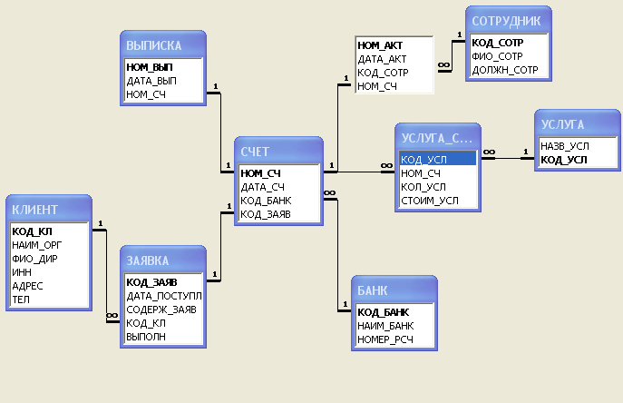

Slide 7
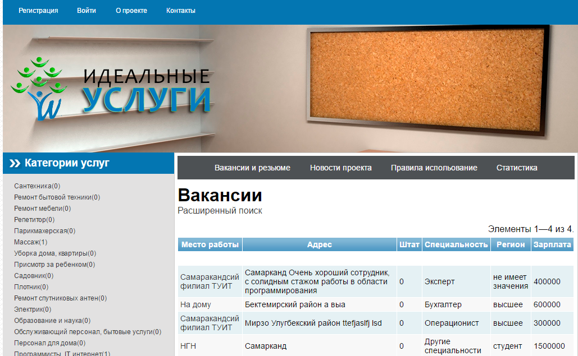

Slide 9
Заключение
Современный этап автоматизации управления общественным производством характерен развитием распределенной обработки экономической информации. Наиболее перспективной сферой использования концепции распределенной обработки экономической информации является автоматизация планово-управленческих функций на базе персональных компьютеров, установленных непосредственно на рабочих местах специалистов. Эти системы получили широкое распространение в организационном управлении под названием автоматизированных рабочих.
Автоматизированное рабочее место представляет собой рабочее место персонала автоматизированной системы управления, оборудованное средствами, обеспечивающими участие человека в реализации функций управления.
В процессе работы над проектом проанализирована предметная область, выделены основные сущности, выбраны средства реализации базы данных и пользовательской программы. Произведено проектирование и реализация базы данных, а также реализация приложения для работы пользователей с базой данных.
Разработанная система позволяет собирать, хранить и анализировать информацию об оказанных услугах, вести журнал счетов, обеспечить трудоустройством. Она направлена на обслуживание населения и регулирования рынка бытовых услуг с целью обеспечения полного и комплексного обслуживания потребителей, улучшения качества жизни населения.

Slide 10
Спасибо за внимание!

